Slide 1
【实训练习】
(1) 产生一个正弦信号和高斯白噪声信号并叠加。
(2) 编写一个信号发生器，要求信号类型、频率、幅值、相位等信息可调。

Slide 2
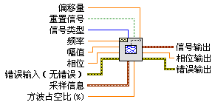
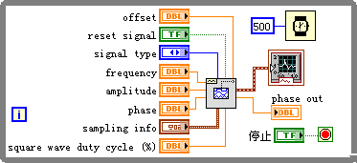
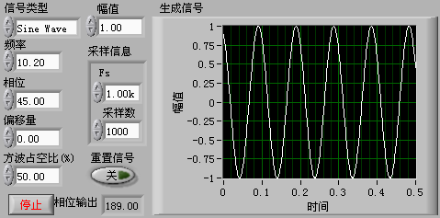
错误输入表明该节点运行前发生的错误条件。该输入提供标准错误输入。
采样信息包含采样信息，其中：Fs是每秒采样率，默认值为1000；#s是波形的采样数，默认值为1000。
方波占空比是方波在一个周期内高电平所占时间的百分比，仅当“信号类型”是方波时，VI使用该参数，默认值为50。
信号输出是生成的波形。
相位输出是波形的相位，以度为单位。
错误输出包含错误信息，该输出提供标准错误输出。
基本函数发生器应用实例

Slide 3
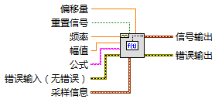
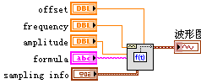
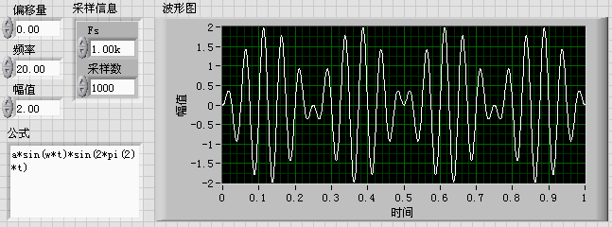
2. 公式波形
该函数通过“公式”字符串指定要使用的时间函数，创建输出波形，通过该函数可以输出任何可用函数描述的波形。“公式”端口是用于生成信号输出波形的表达式，默认值为sin(w*t)*sin(2*pi(1)*10)，其中：w= 2*pi*f。
公式波形函数应用实例
变量 | 名称及含义 | 变量 | 名称及含义
f | 频率，输入端输入的频率 | n | 采样数，目前生成的采样数
a | 幅值，输入端输入的幅值 | t | 时间，已运行的秒数
w | 角频率，等于2*pi*f | Fs | 采样信息，采样信息端输入的Fs

Slide 4
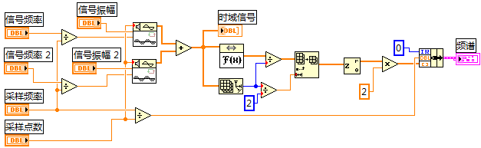
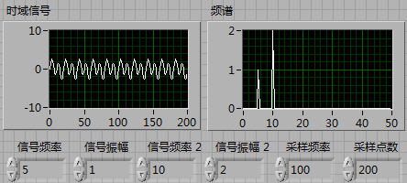
015FFT和单位功率谱.vi
单边带傅里叶变换实例

Slide 5
【实训练习】
(1) 用混合单频信号发生器产生100、200、300、400Hz的正弦信号，利用FFT频谱（幅度－相位）函数进行频谱分析。
(2) 对方波信号进行谐波分析。

Slide 6
思考题和习题
设计一个工频仿真信号源。要求输出一个幅值为2V的50Hz且含有3～7次的奇次谐波和白噪声的信号，各谐波的幅值为谐波次数的倒数，白噪声的幅度为0.1V。
分别用IIR和FIR滤波器滤除习题1中的谐波及噪声信号。
求幅值为1、频率为100Hz的三角波叠加幅值为1的高斯白噪声信号的自相关函数。
对信号
进行傅里叶变换，并作谐波分析。
5. 数字滤波器有可以分为几类？它们的主要区别是什么？
6. 产生一个频率为1000Hz、幅值为1的正弦信号并叠加幅值为1的均匀白噪声，再分别用低通、高通、带通滤波器进行滤波，并比较滤波的效果。
7. 测量习题1中信号的幅度谱、相位谱和功率谱。

Slide 7
【实训练习】
（1） 构建一VI，先产生正弦信号，并输入白噪声以模拟信号传输中的随机干扰信号，然后设计一个Butterworth低通滤波器，以滤除噪声，提取正弦信号。
（2） 用多频信号发生器产生一个多频率成分的信号，通过Chebyshev带通滤波器筛选150～350Hz之间的信号。

